Slide 1
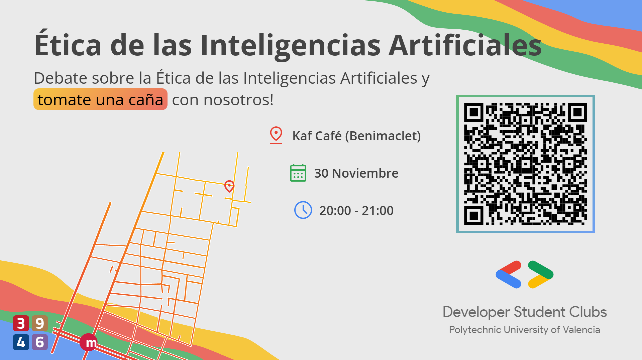


¡Título muy largo va aqui mismo xD!
¡Subtitulo por aqui mismo tambien esta bien!
Nombre ponente
Puesto ponente
@twitter

Slide 2



¿Las IA’s herramientas confiables?
Los sesgos en la IA

Slide 3
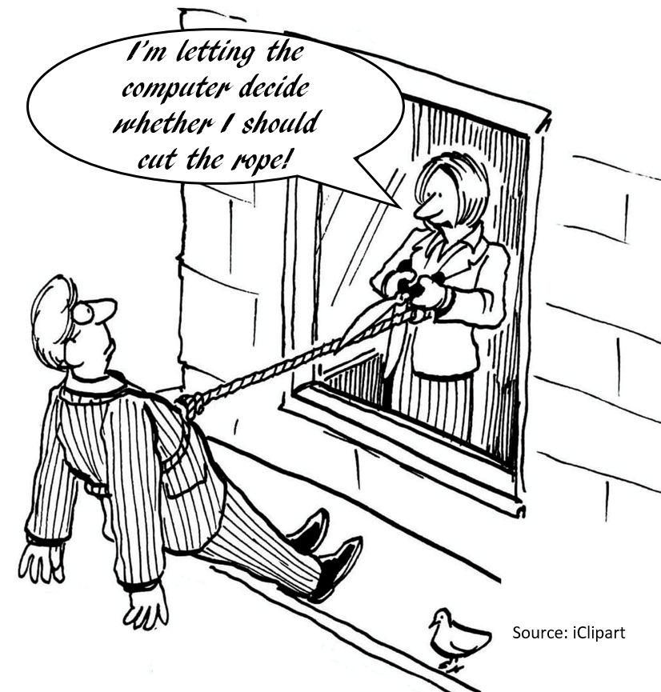
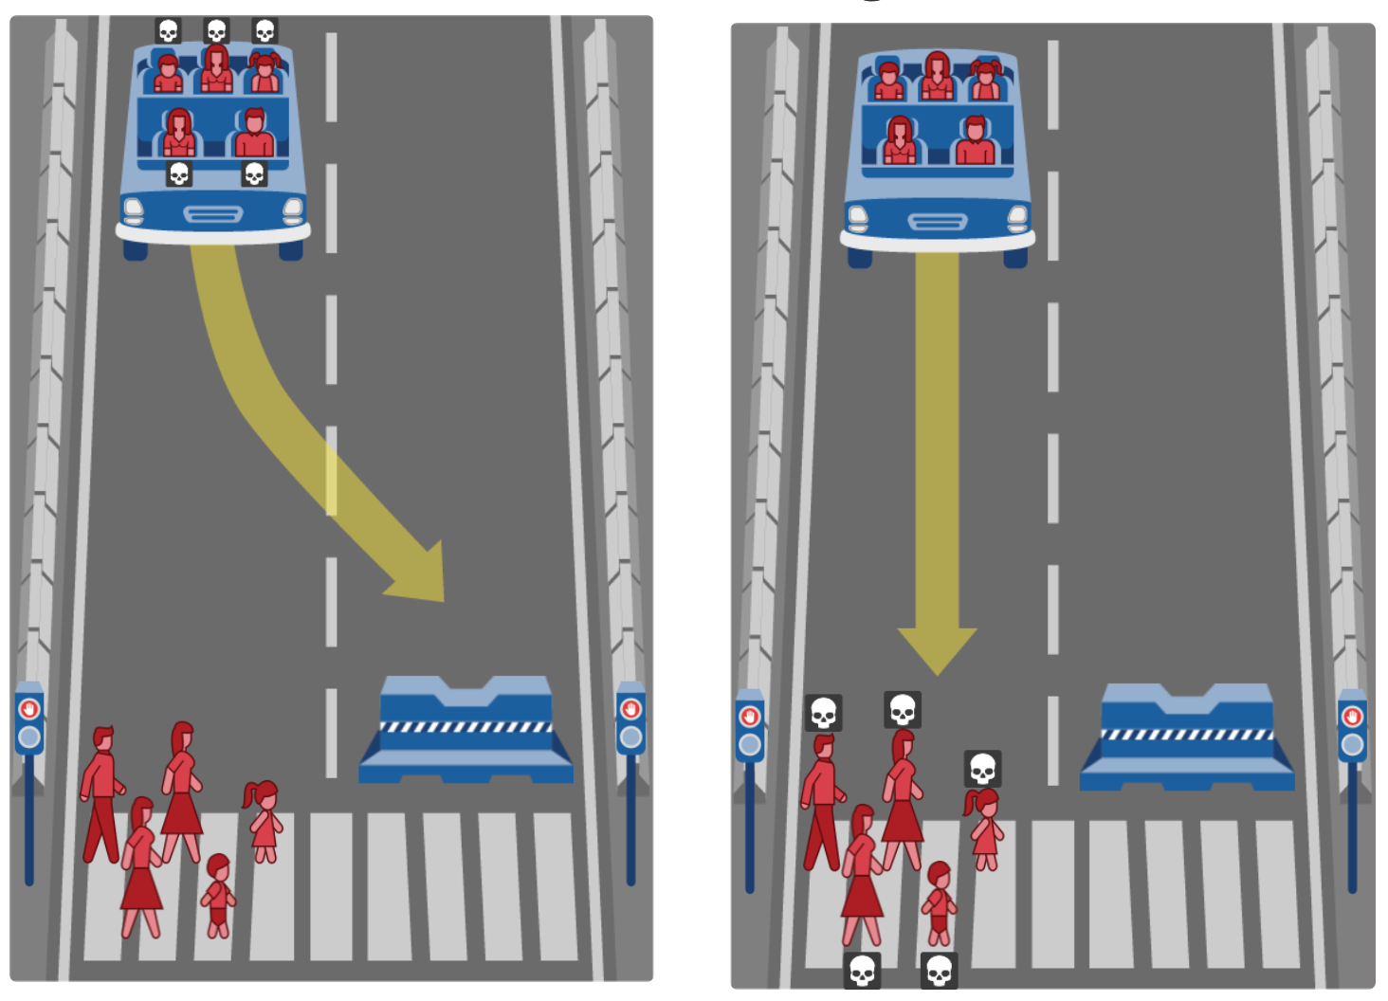
¿Qué responsabilidad tenemos los humanos de las acciones de la Inteligencia Artificial?

Slide 4

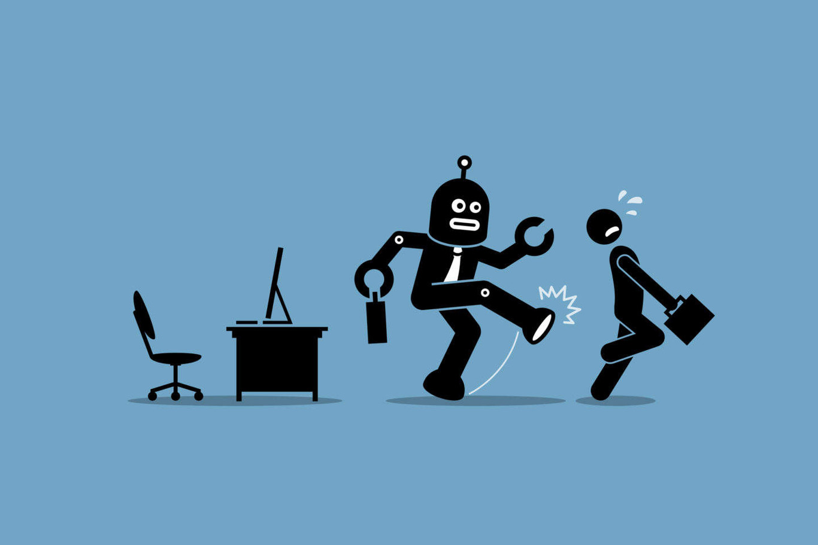
¿Las IA’s llegarán a sustituirnos en los trabajos?

Slide 5
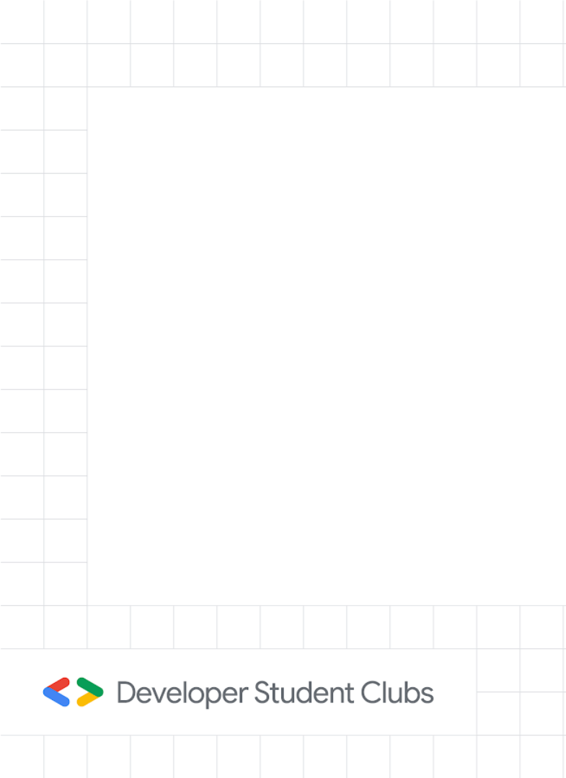
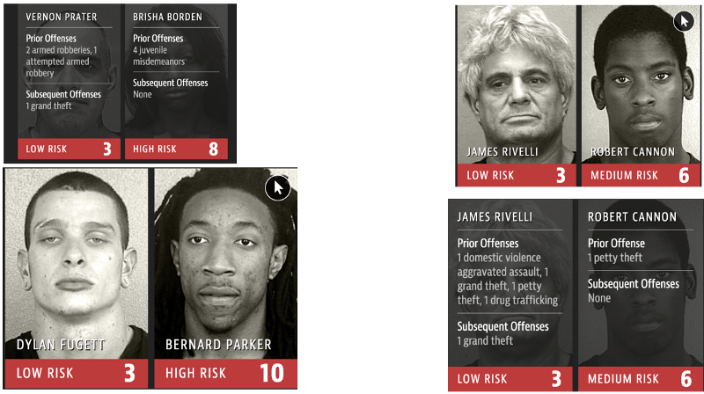


Inteligencia Artificial para una sociedad más equitativa! # o es al contrario?
Es tentador creer que la tecnología es imparcial, sin embargo los algoritmos son diseñados por personas reales y sus respectivos prejuicios.
Es momento de pensar en el futuro de los sistemas informáticos, y en cómo diseñarlos para atender a estas desigualdades estructurales.
Notes:
Let’s talk about the Solution Design Day content.
The goal of a Solution Design Day is to:
Explain the solution design process
Give attendees hands-on practice with iterative design
Give attendees a platform to get started on their Solution Challenge projects
We are inviting GDEs to visit and support registered Solution Design Day events bit.ly/dscsolutiondesignday
Check out the organizer guide and workshops here. We have built in really robust speaker notes and guidance to ensure you and your core team can run these events successfully.

Slide 6
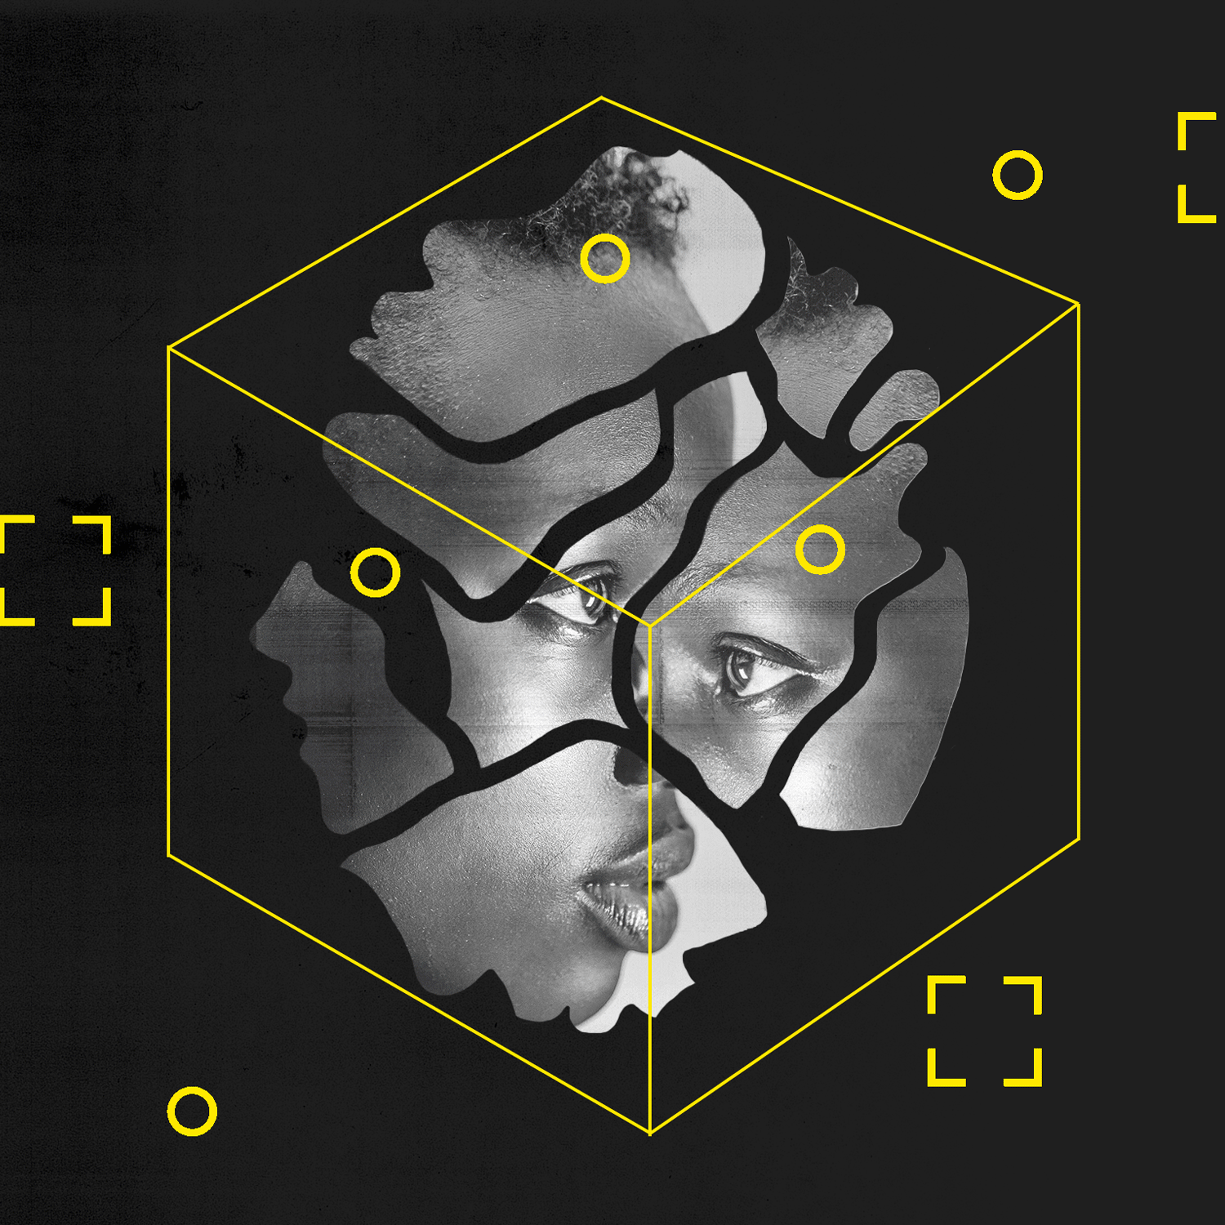
Los conjuntos de datos requieren entradas diversificadas.
La inclusión continúa brillando por su ausencia en aspectos tecnológicos cruciales cómo el reconocimiento facial.
La carencia de representación en los datos de entrenamiento puede llevar a altas tasas de error al punto de causar perfilados, acusaciones y detenciones erradas.

Slide 7
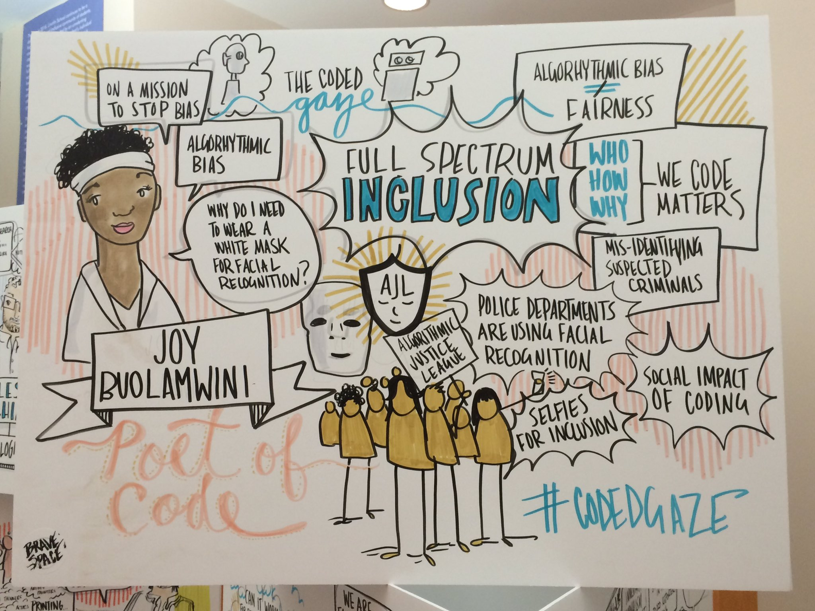

Programadorxs sesgados pueden producir números sesgados.
Mentes brillantes cómo la de Joy Buolamwini promueven un desarrollo de código inclusivo, invitándonos a perseguir un camino como desarrolladorxs con fundamentos cómo los siguientes:
Quién programa importa.
Cómo programamos importa.
Porque programamos importa.

Slide 8

¿CÓMO PUEDE DECIDIR UNA IA SI UNA DECISIÓN ES CORRECTA?
¿Tienen alguna base ética que evite tomar ciertas decisiones?
¿Tienen en cuenta los posibles daños causados antes de tomar una decisión?

Slide 9


¿Realmente tenemos el control absoluto sobre cómo actúa la IA?
Ya se han dado casos donde se ha tenido que “desconectar una inteligencia artificial”, pero cada vez se crean IA’s más potentes.
¿Seríamos capaces de controlarlas en un futuro?
¿Podría una IA hacerse totalmente independiente?

Slide 10
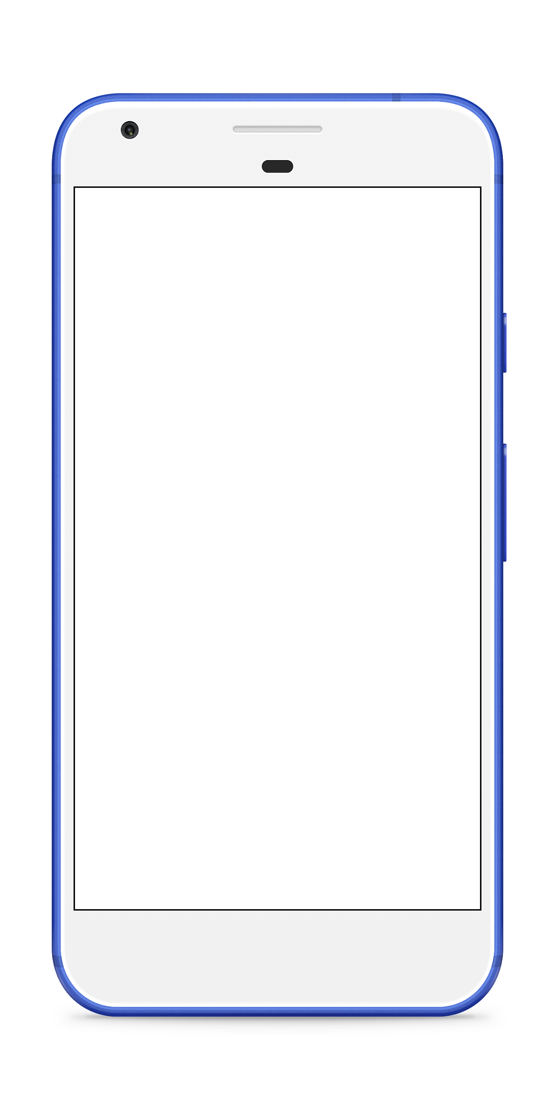
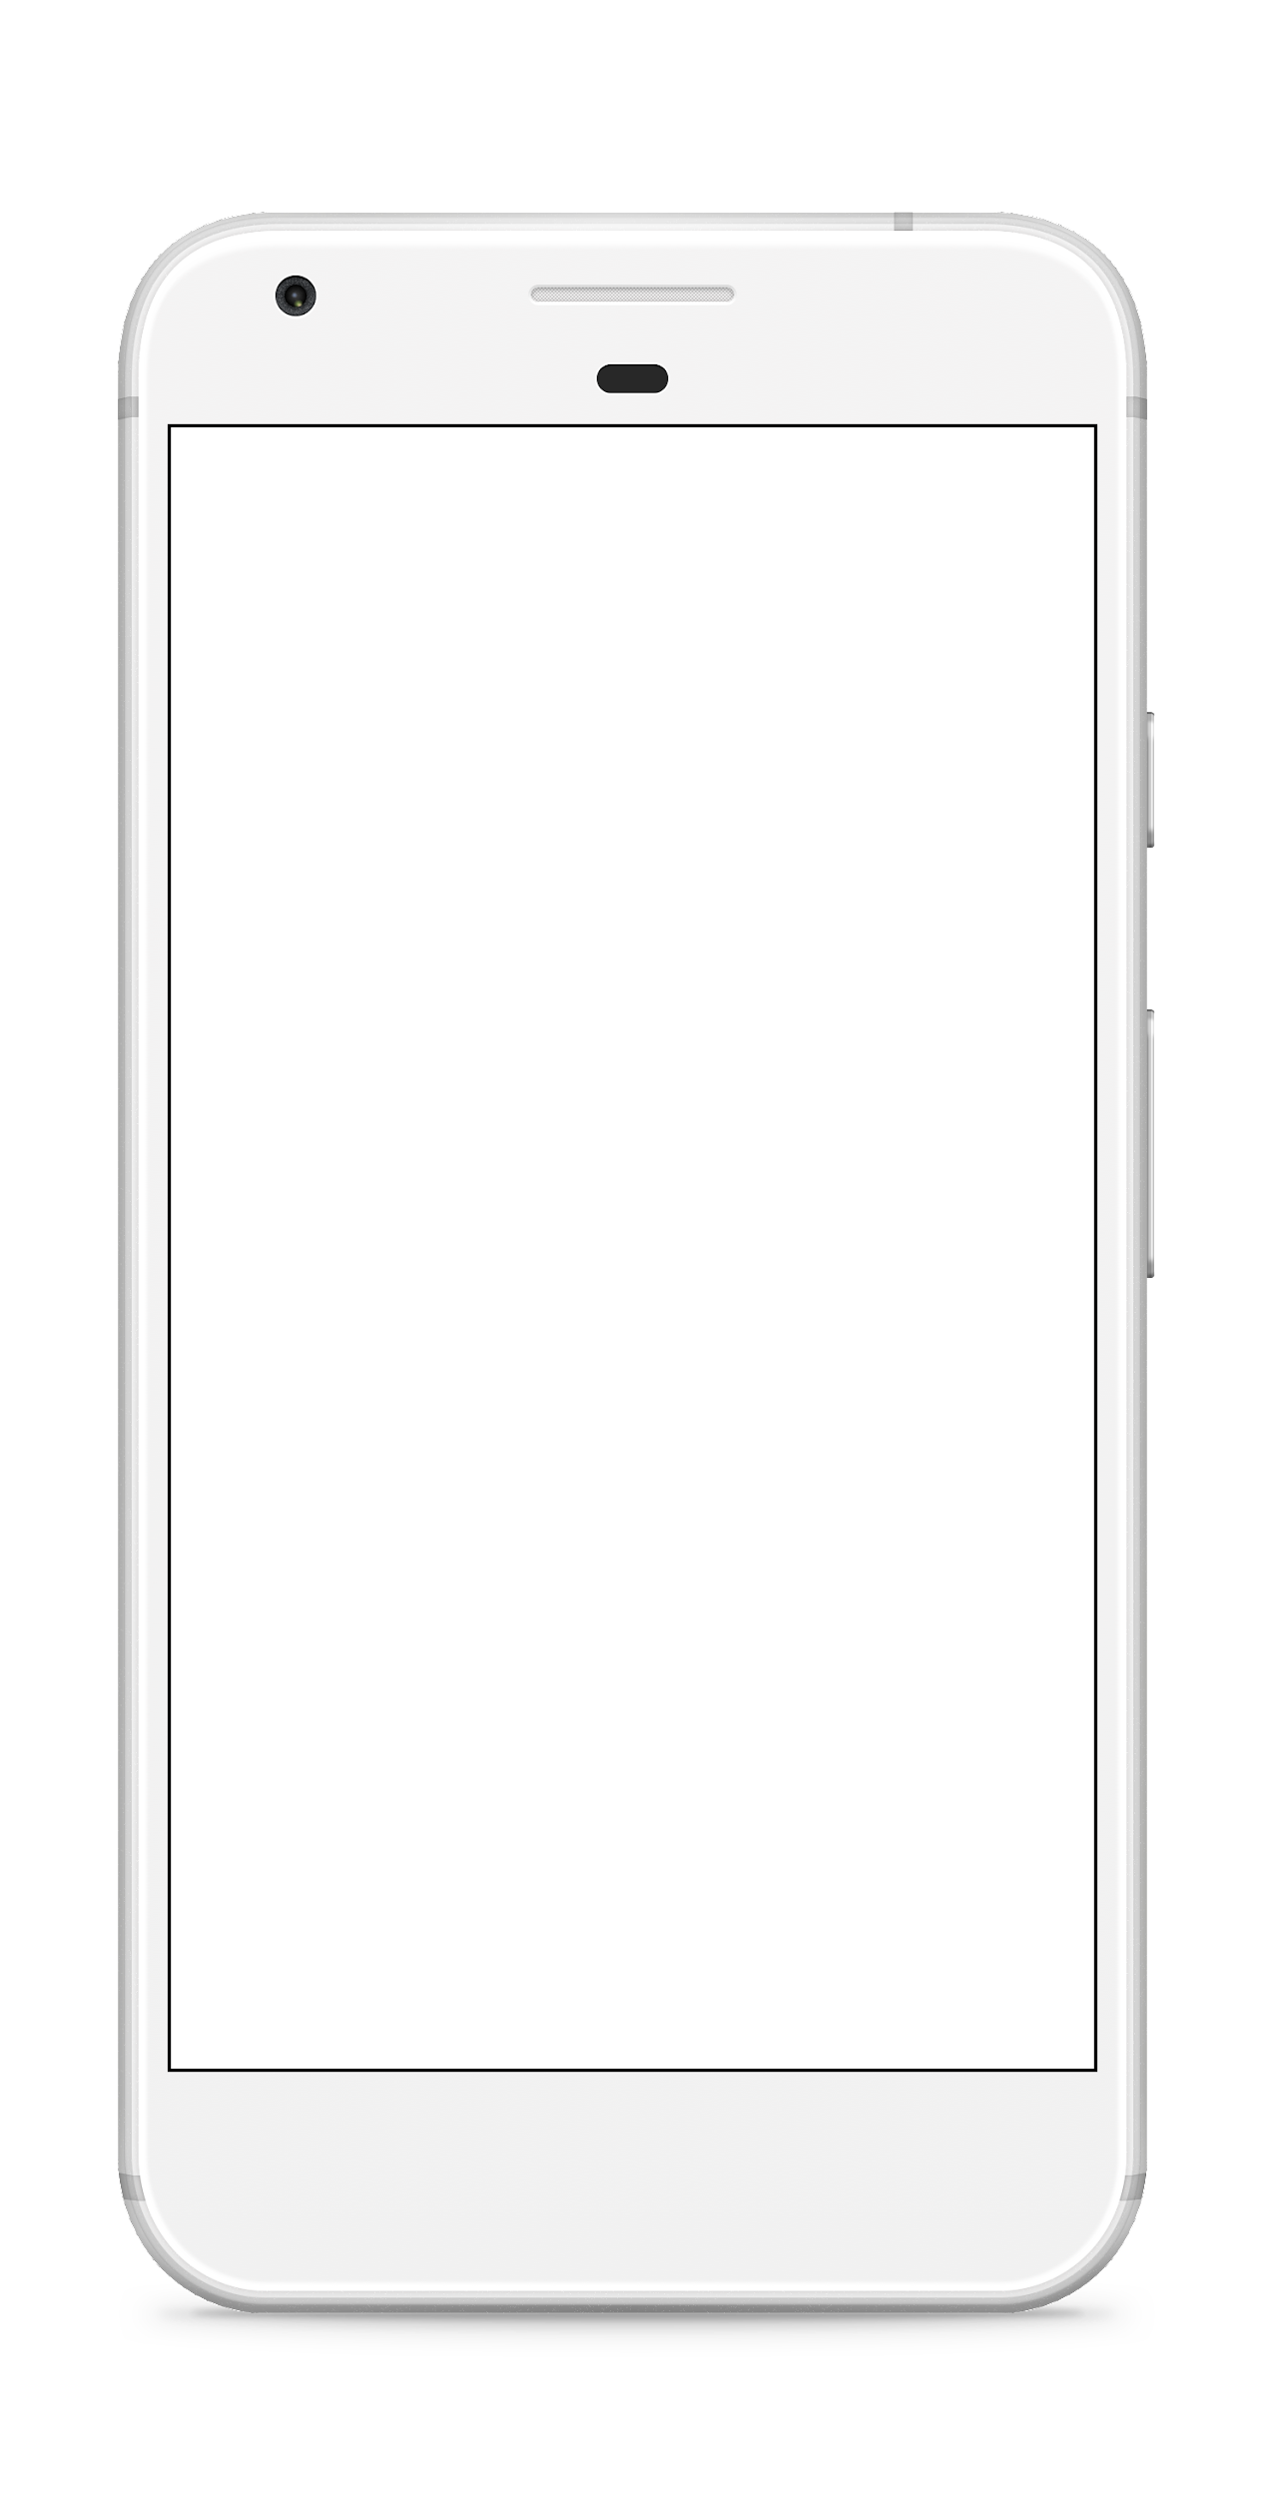
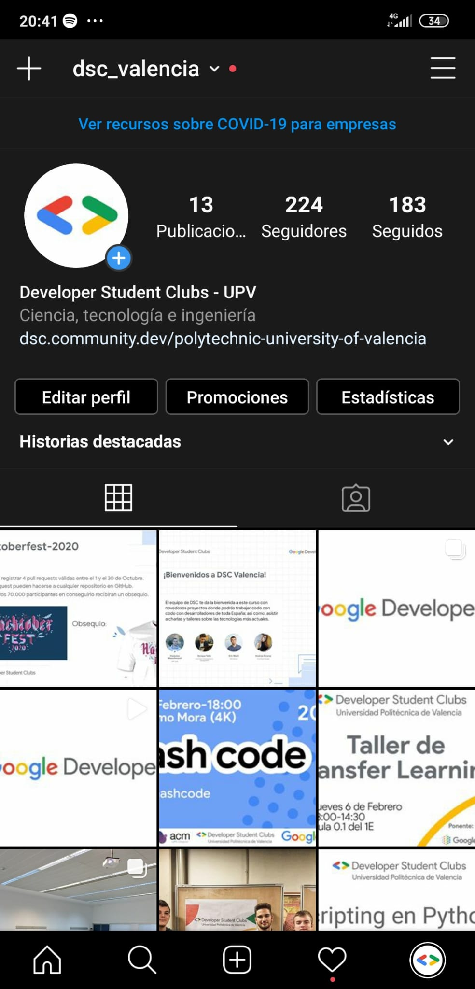
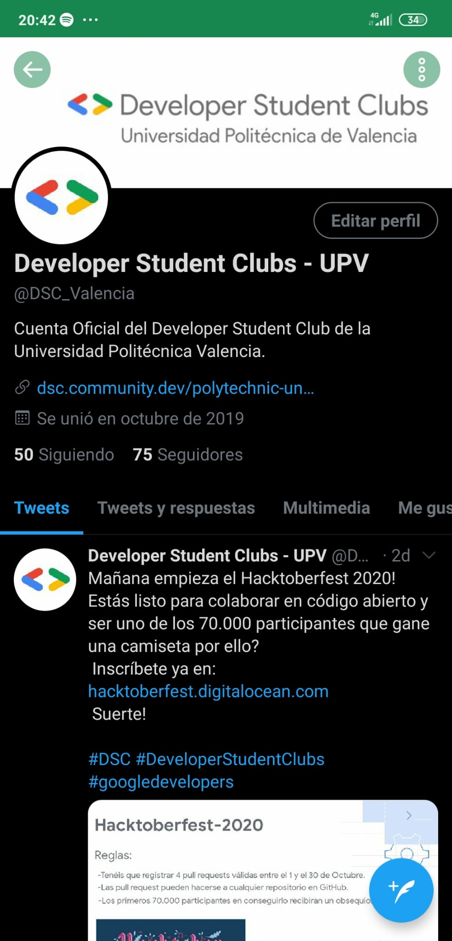




¡Nos puedes encontrar en las RRSS!
Discord.gg/KvY5gvq9KW
DSC Valencia
@DSC_Valencia
@gdsc_valencia
Notes:
Let’s talk about the Solution Design Day content.
The goal of a Solution Design Day is to:
Explain the solution design process
Give attendees hands-on practice with iterative design
Give attendees a platform to get started on their Solution Challenge projects
We are inviting GDEs to visit and support registered Solution Design Day events bit.ly/dscsolutiondesignday
Check out the organizer guide and workshops here. We have built in really robust speaker notes and guidance to ensure you and your core team can run these events successfully.

